Slide 1
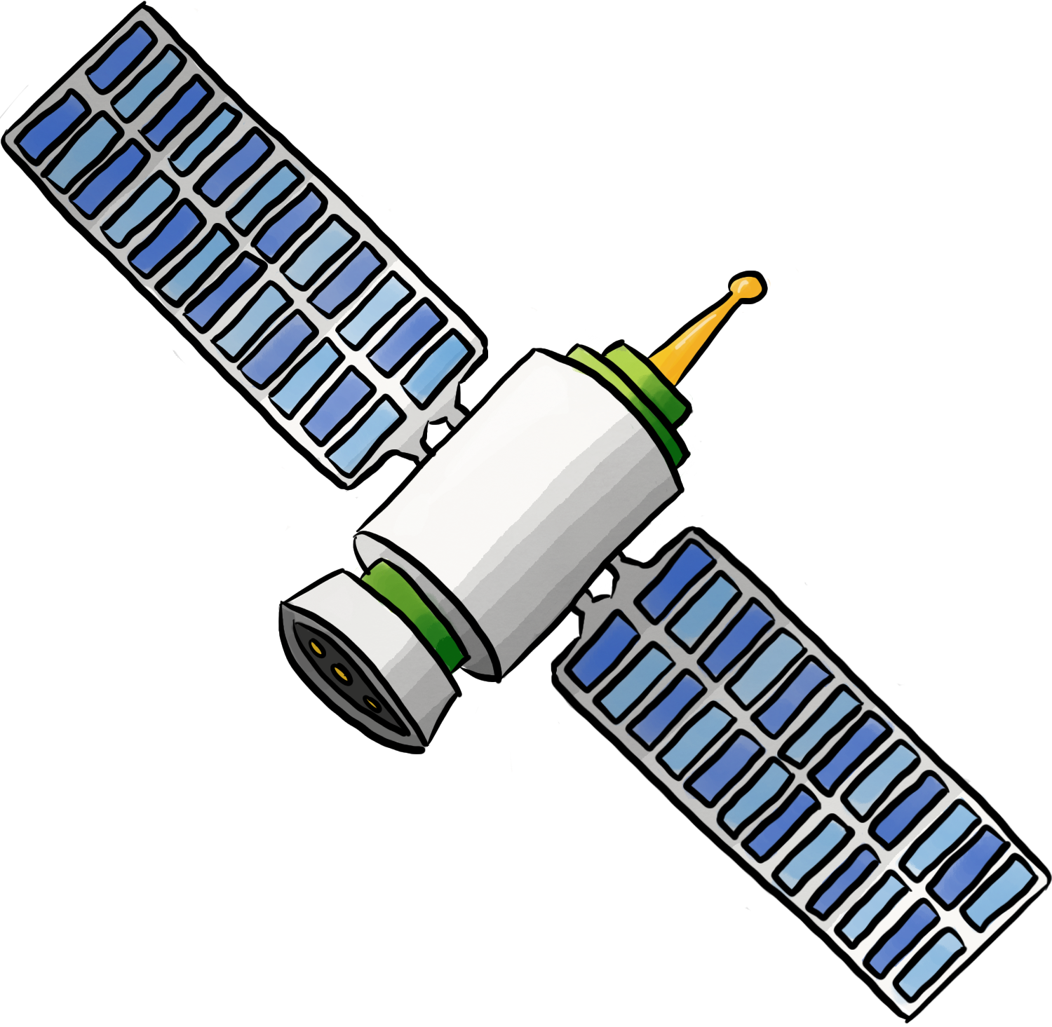
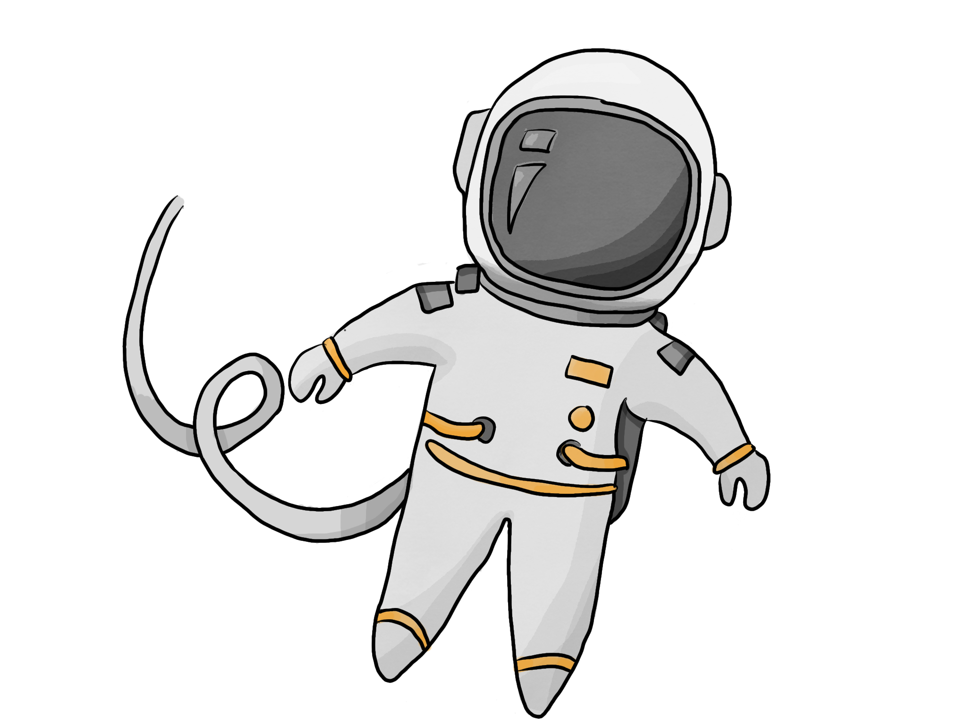
Schreibplan für unsere Weltallgeschichte
Titel: _______________________
3. Handlungsschritt
2. Handlungsschritt
Hauptteil
4. Handlungsschritt
1. Handlungsschritt (Einleitung)
5. Handlungsschritt (Schluss)
CC-BY-SA 4.0 Kristina Wahl 2021

Slide 2
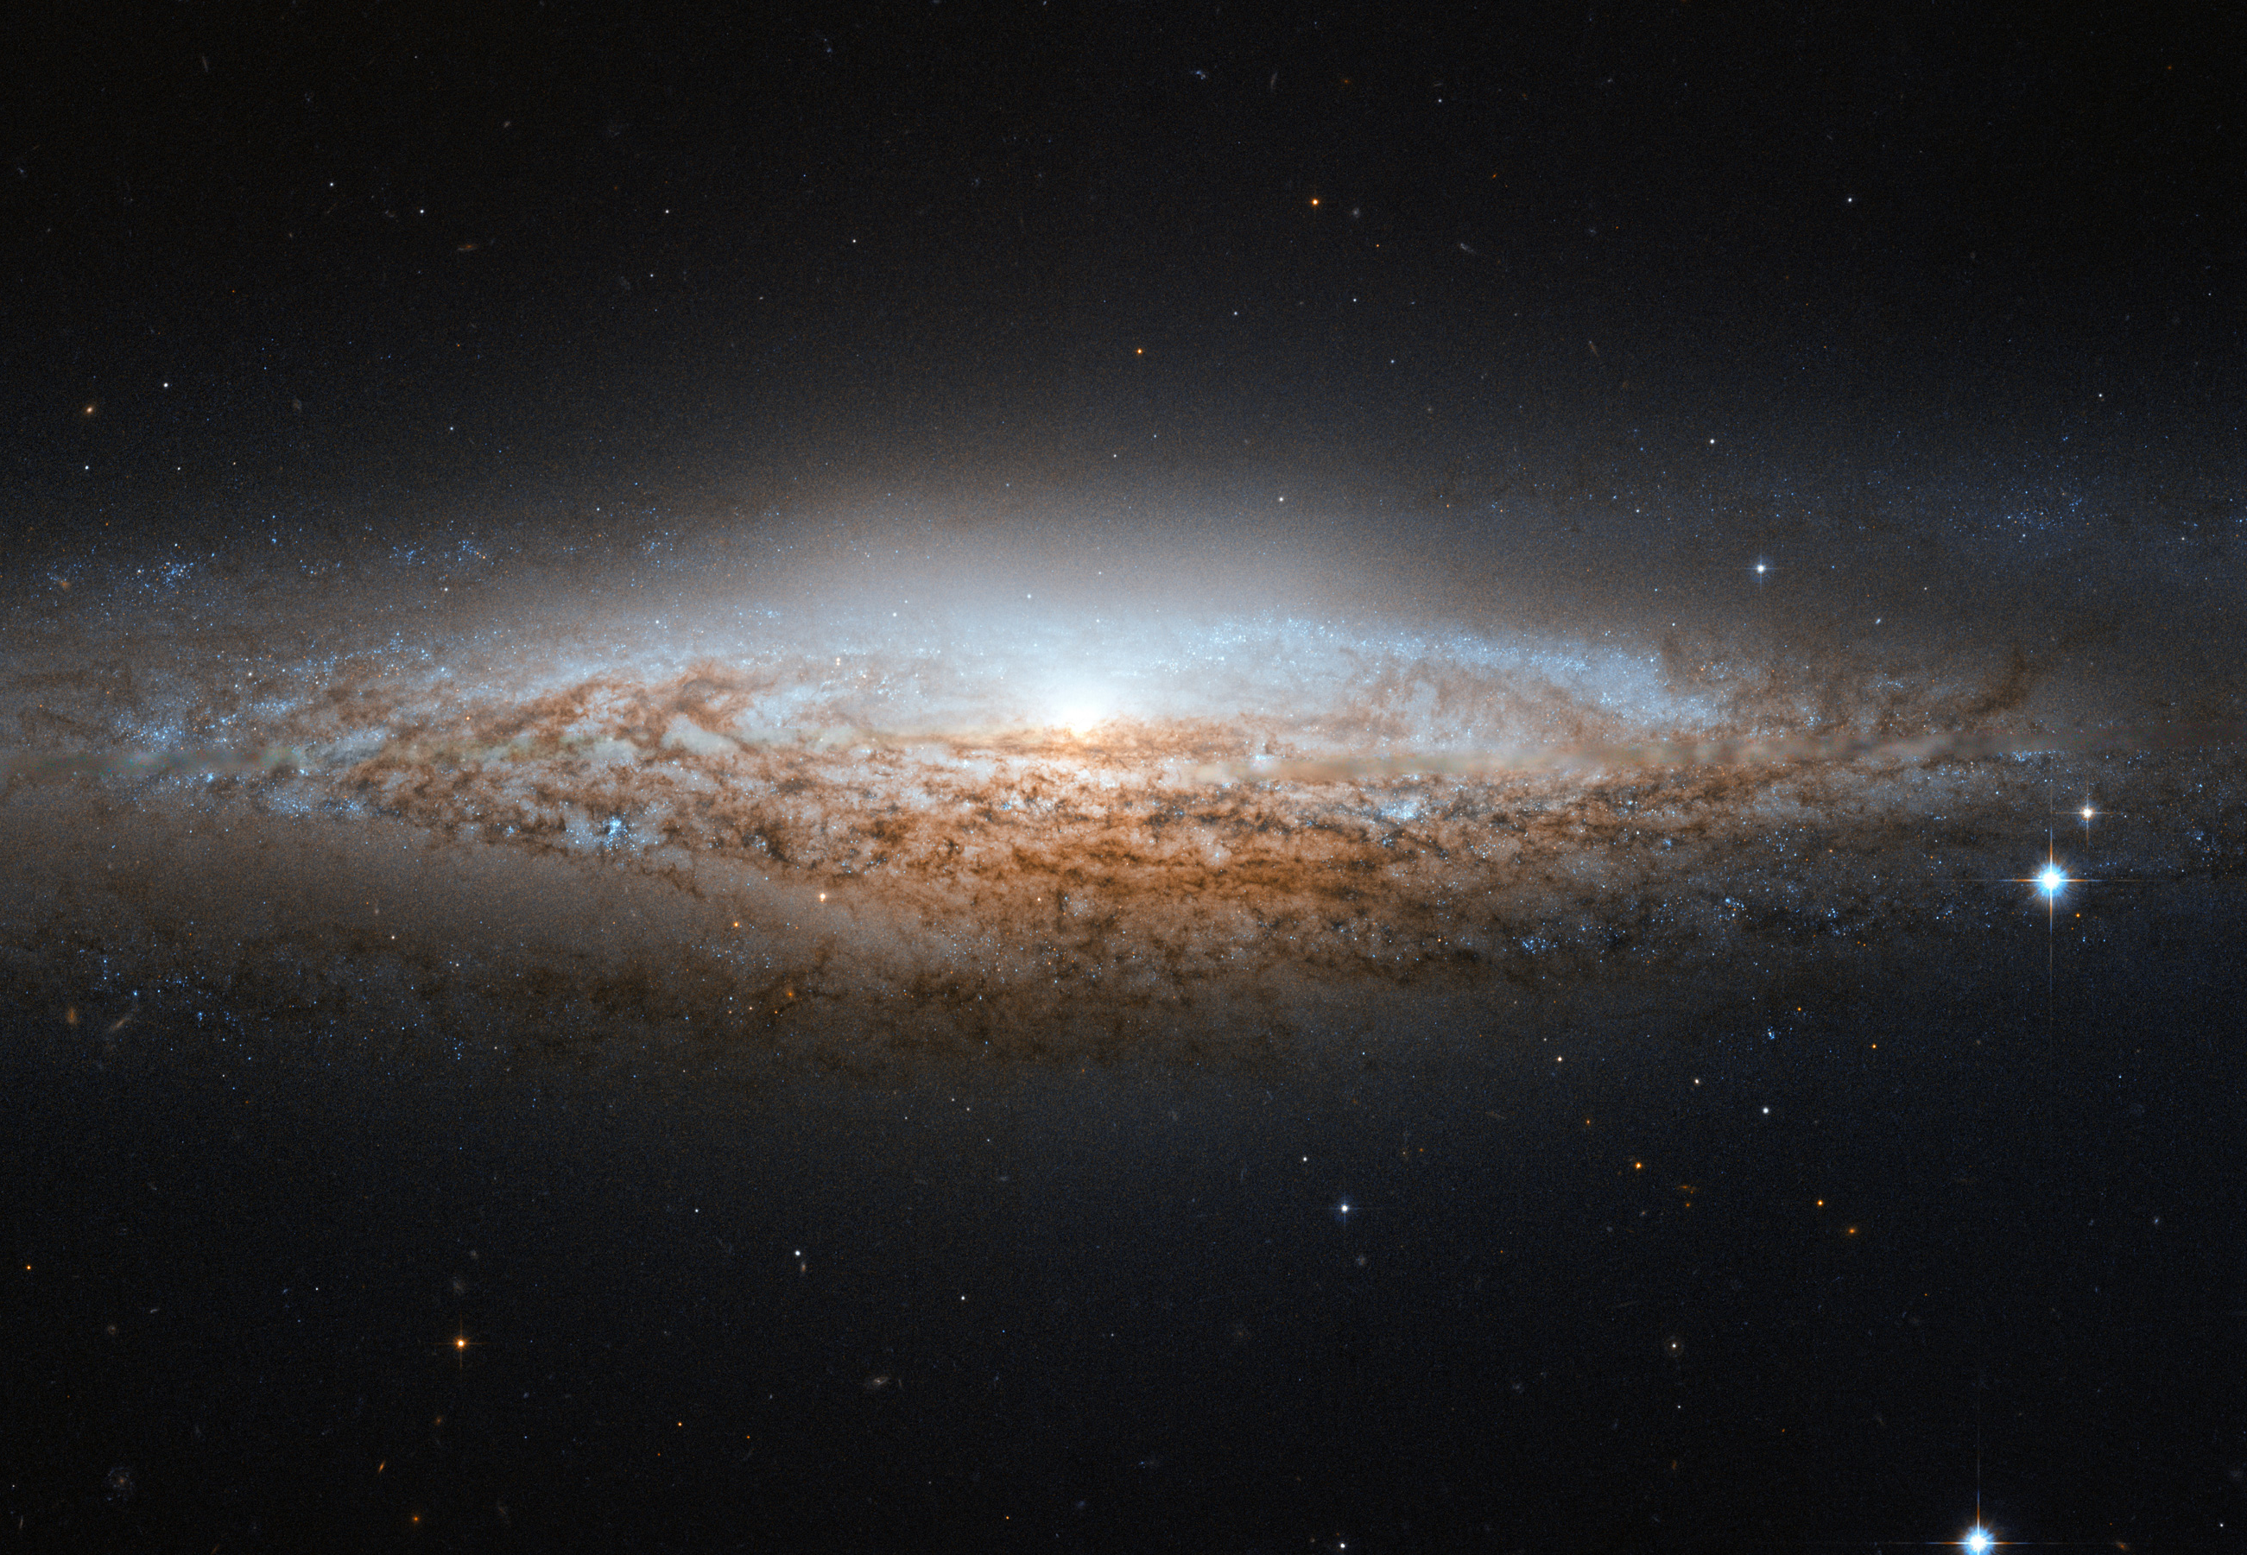
Ab ins Weltall!
CC-BY-SA 4.0 Kristina Wahl 2021
Hintergrund: NASA/Public Domain

